Slide 1
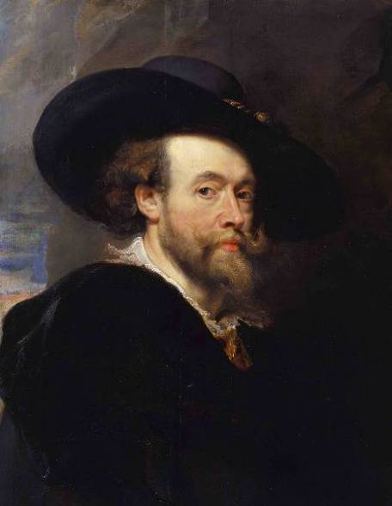
Рубенс – видатний фламандський живописець ХVІІ ст.

Slide 2
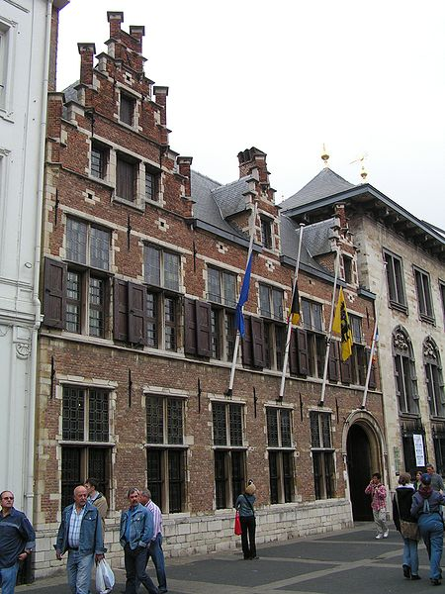
Дитинство Пітер Рубенс провів спочатку в Зігені, а потім в Кельні, і лише 1587 року, після смерті Яна Рубенса, його сім'я отримала можливість повернутися на Батьківщину, в Антверпен.
Загальну освіту Рубенс здобув в єзуїтській колегії, після чого служив пажем у графині Лаленг. Займатися живописом Рубенс почав дуже рано. Його вчителями були Тобіас Вергагт, Адам ван Ноорт та Отто ван Вен, що працювали під впливом італійського Відродження та змогли, особливо останній, вселити в молодого художника любов до всього античного.

Slide 3
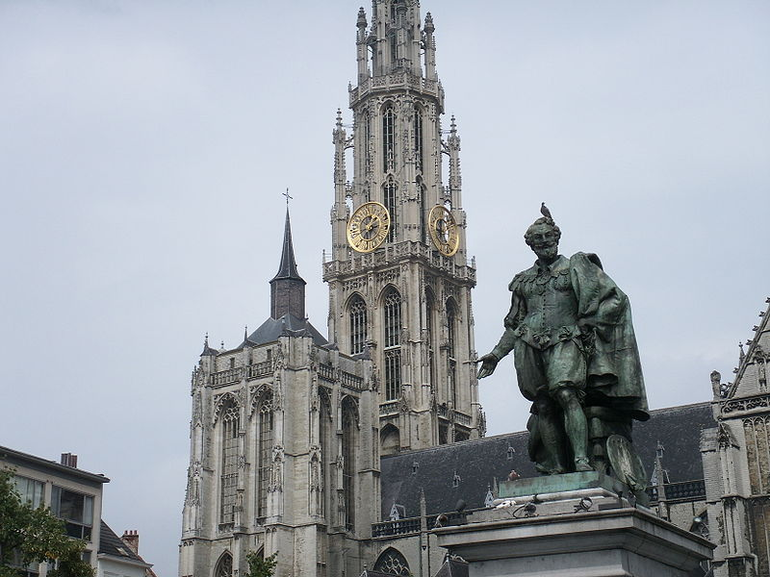
1598 року Рубенса прийняли вільним майстром в Антверпенську гільдію св. Луки. 1600 року він відправився закінчувати свою художню освіту до Італії. У 1601 році він служив при дворі мантуанського герцога Вінченцо Гонзагі, де залишався на службі протягом всього свого перебування в Італії.
За дорученням герцога, він відвідав Рим і вивчав там італійських майстрів, після чого, проживши якийсь час в Мантуї, був посланий із дипломатичним дорученням до Іспанії. Судячи з копій, зроблених Рубенсом з картин Тіціана, Тінторетто, Корреджо, Леонардо да Вінчі і інших, можна сказати, що в цю пору він побував у всіх найважливіших художніх центрах Італії, щоб вивчити здобутки італійського живопису Епохи Відродження.

Slide 4
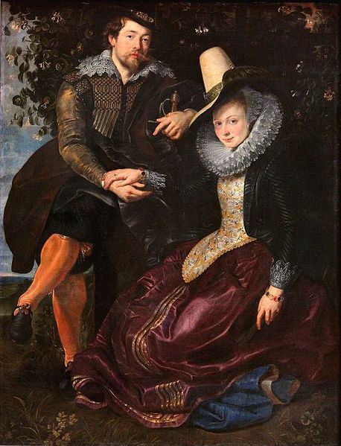
Італійський період
італійський період своєї діяльності, Рубенс, не прагнув до самостійної творчості. В цей час їм було виконано лише невелике число самостійних робіт, з яких слід назвати: «Спорудження Хреста», «Терновий вінець» та «Розп'яття», «Втечу Лота», «Христа та Грішницю», «Воскресіння Лазаря», «Вакханалія», «Вакха» та інші.
У 1626 році померла перша дружина Рубенса, Ізабелла, а в 1630 році він узяв другий шлюб з Елен Фурман, яка відтоді почала з'являтися майже в кожній картині свого чоловіка. Останні десять років життя Рубенса були настільки ж продуктивні, як і перші періоди його діяльності.

Slide 5
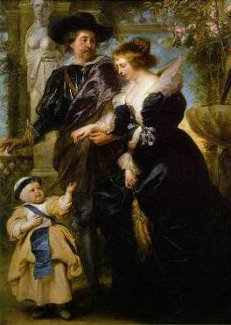
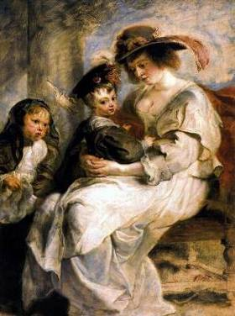
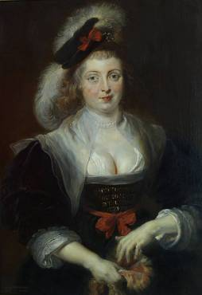
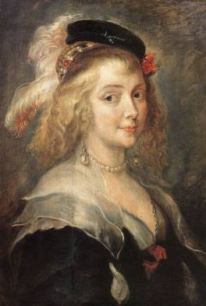
Портрети Елен Фурман

Slide 6
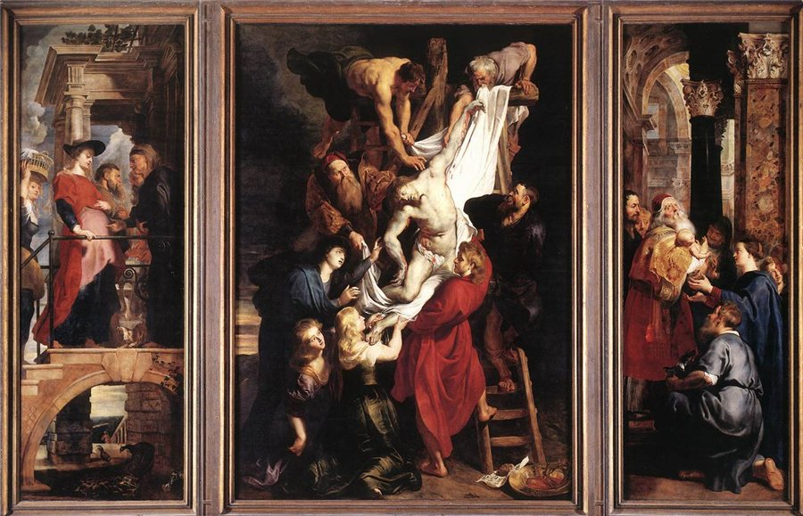
Спорудження Хреста»

Slide 7
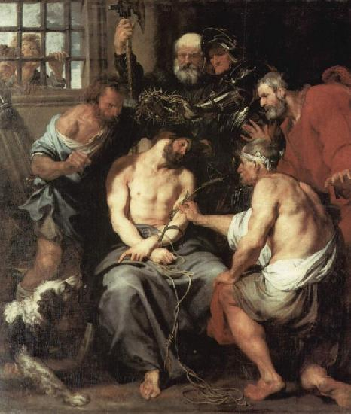
«Терновий вінець»

Slide 8
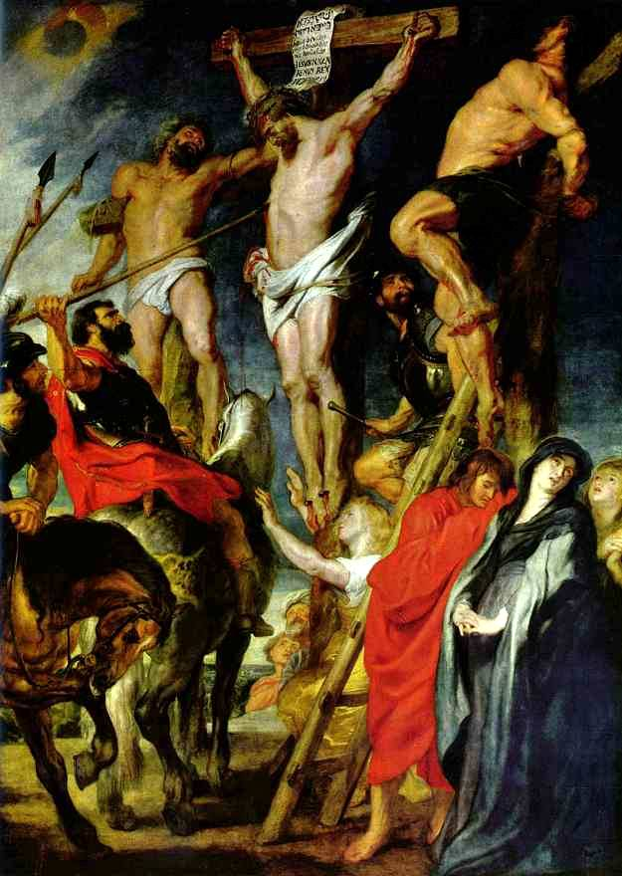
«Розп'яття»

Slide 9
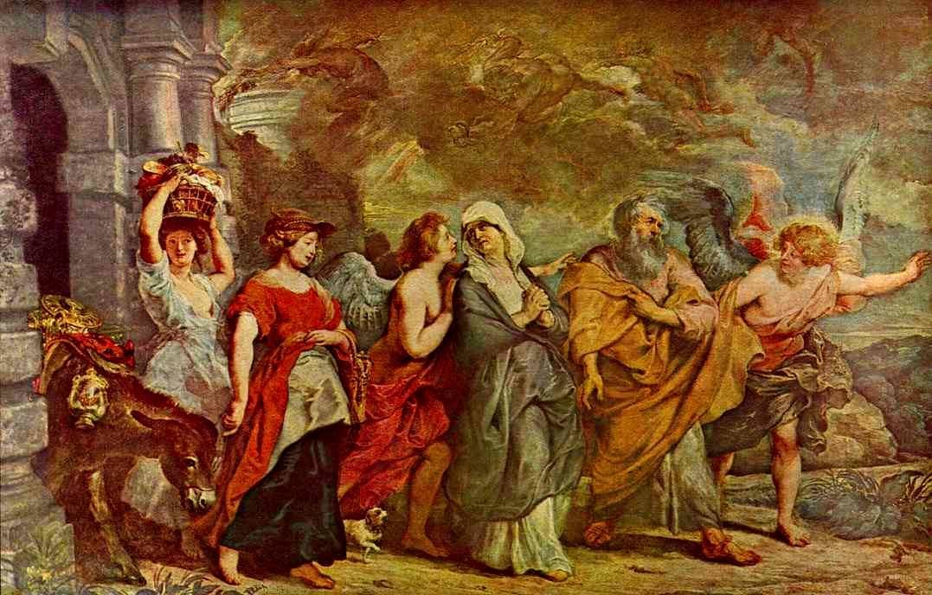
«Втеча Лота»

Slide 10
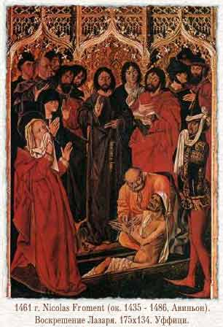

Slide 11
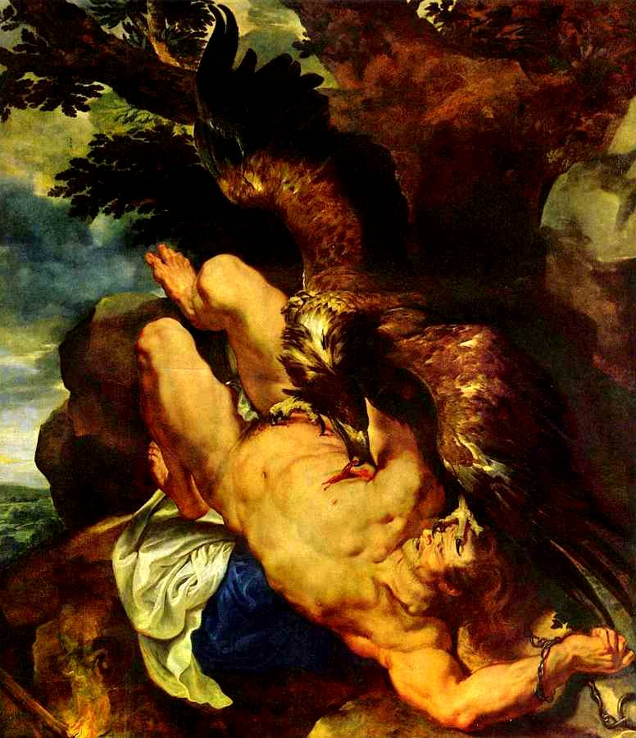
« Прикутий Прометей»

Slide 12
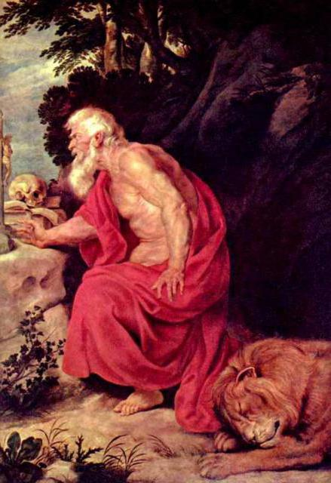
Святий Ієронім»

Slide 13
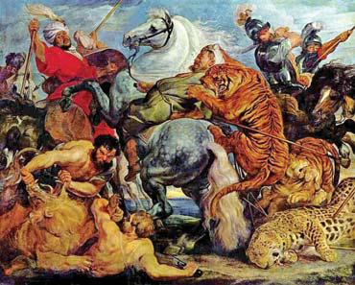
“ Полювання на тигрів та левів”

Slide 14
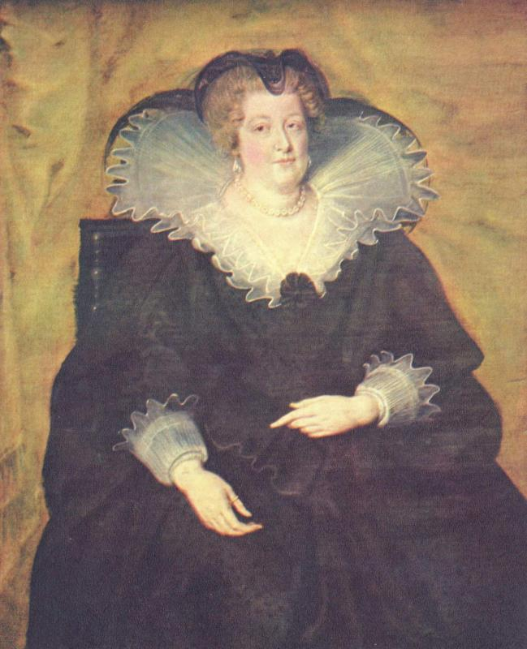
“Портрет королеви Марії Медичі”

Slide 15
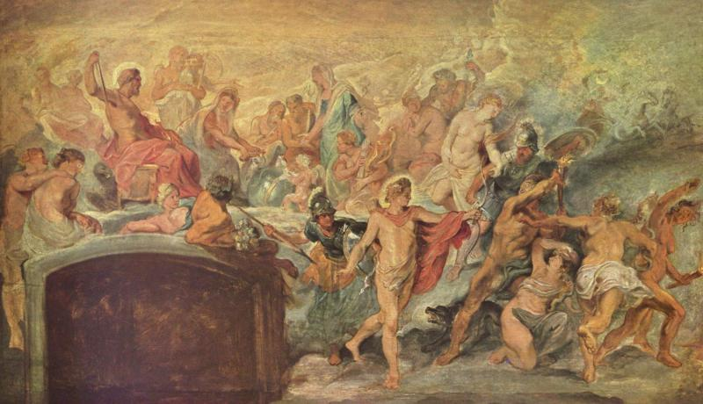
З циклу картин “Процвітання Франції під регентством Марії Медичі”

Slide 16
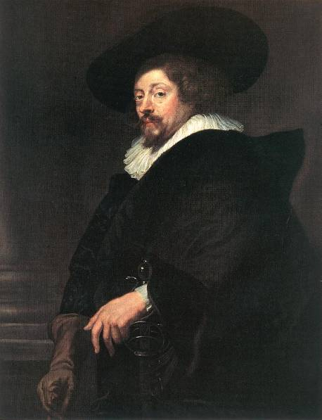
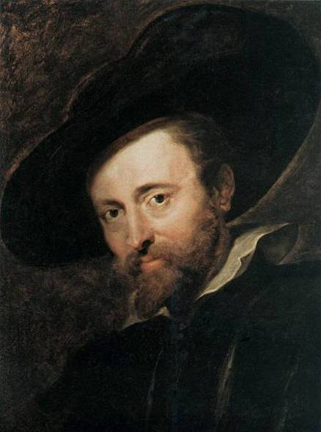
Полотна Рубенса можна розділити на три категорії: ті, які він малював сам, ті, які він малював частково, зазвичай руки й обличчя, та ті, які були намальовані під його загальним керівництвом. Як було заведено в ті часи, він мав велику майстерню, в якій працювали числення підмайстри й учні. Деякі з них, наприклад Антоніс ван Дайк теж стали славетними художниками. Рубенс також запрошував для виконання певних деталей великих композицій, таких як тварини й натюрморти, спеціалістів, таких як Франс Снейдерс або Якоб Йорданс.

